Slide 1



城市住房价格的空间分布研究进展与展望
武汉大学资源与环境科学学院
2019级地图学与地理信息系统
汇报人：刘子煜

Slide 2



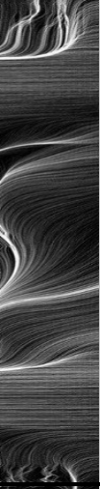
01
04
研究背景及意义
实践研究
02
05
住宅价格的区域差异研究
目 录
展望
03
06
城市内房价分布研究方法
参考文献

Slide 3
1
研究背景及意义
Research Background and Meaning
1.1 研究背景
1.2 研究意义
The introduction of the reason why we do such research and the background or related research in the field.

Slide 4
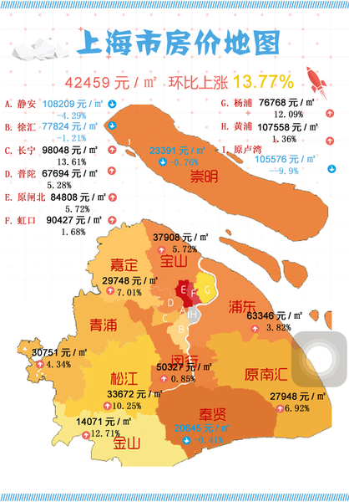
1.1 研究背景
Research Background
地价是反映土地市场和土地供需状况的“晴雨表”，也是政府调控土地市场的重要杠杆。
住宅地价与房价都与邻里和区位特征密切相关，并在一定程度上决定了住宅价格的空间分异。
在当今的高房价时代，住宅价格问题已成为政府和居民持续关注的焦点。
为抑制房价过高过快上涨，我国房地产市场的调控政策正由统一的宏观调控转向差异性、精细化发展。
Notes:
杨重光，吴次芳．中国土地使用制度改革10年．北京：中国大地出版社，1996：137．161．
张洁. 基于GWR模型的城市住宅地价空间分异研究 [D]. 浙江大学, 2012.
邓羽, 刘盛和, 姚峰峰, 等. 2009. 基于协同克里格的基准地价评估及空间结构分析. 地理科学进展, 28(3): 403-408.

Slide 5

1.2 研究意义
Research Foundation
城市内部住宅价格的空间分异问题是城市地理学研究的重要内容。
揭示房价的空间分布差异性，并反映了一个城市空间结构演变和重组 。
清晰城市房价的形成、定位、运作与变动机制。
对揭示城市住宅价格的内在规律，加强地价宏观调控，促进城市房地产市场健康稳步发展，充实城市住宅价格评估理论等方面具有非常重要的理论和现实意义。
Notes:
张绍伙, 彭贤伟. 基于Kriging方法和GIS技术的城市房价空间分异研究——以贵阳市城区为例[J]. 贵州师范大学学报(自然科学版), 2010, 28(1):27-31.

Slide 6

住宅价格的空间分布差异研究
2
Study on Spatial Distribution Differences of Housing Prices
2.1 区域差异研究
2.2 价格波动的时空特征研究
2.3 空间分异动力机制研究
Regional Differences; Spatiotemporal characteristics of price fluctuations; Spatial differentiation dynamics.

Slide 7
2.1 区域差异研究
Regional Differences
国外学者：
Ely 和 Morehouse 的著作《土地经济学原理》认为土地周边环境的变化会带动房地产价格的变动，从而形成房地产价格区域性特征，而市场条件的差别会导致房价区域差异。
Ortalo-Magne 和 Rady 通过对宏观经济波动对英格兰和威尔士住宅交易量影响的分析，发现交易量变化的关键因素是住房需求的波动，进而导致了房价的区域差异。
国内学者：
通过建立两隔离市场模型，张涛同论证了我国区域房价弹性存在很大差异。
学者们依据大量不同层面的市场数据，运用计量经济模型发现我国房价区域差异主要是受到区域经济发展不均衡、国家政策倾斜程度有差异、消费观念不同以及居民消费水平差异较大的影响。

Slide 8
2.2 价格波动的时空特征研究
国外研究：
英国学者研究发现南北地区房地产价格波动特征呈现周期性。
部分学者通过对美国、澳大利亚等国家房地产价格的研究，发现以上国家中地区间房价波动较大的原因在于高收入家庭和低收入家庭分别向热点地区以及非热点地区两种相反方向搬迁、集聚，并总结出这种收入极化效应是各地区房地产价格波动的主要因素。
国内研究：
位志宇、杨忠直发现区域房价存在趋同性，而且上海房价波动可以引起江苏和浙江两地房价的波动。
众多学者从城市住宅价格波动的时空演变特征将我国城市住宅价格的空间分布模式主要包括圈层模式、扇形模式、组团模式及混合模式等多种空间分布模式，且会根据城市经济社会发展水平以及城市土地利用功能导向而不断改变，体现出一定规律性。
Spatiotemporal characteristics of price fluctuations
Notes:
周诚. 土地经济学[M]. 农业出版社, 1989.

Slide 9
2.3 空间分异动力机制研究
Spatial differentiation dynamics
内生动力机制
自然地理条件对空间扩张的约束以及住宅价格的扩散或溢出效应是内生动力机制的主要表现形式。
城市住宅的空间发展方向和结构模式则是有城市本身自然地理条件决定，并导致住宅价格的空间分异
外在引导机制
政府、企业和居民等动力主体凭借经济力（如购房主体收入水平的变化）、政策力及社会力（如生活方式的改变）驱动着住宅价格的空间分异与集，体现出外在引导机制对住宅价格分布格局的影响。

Slide 10
3.1 GIS空间分析
3.2 基于空问模型的计量分析
3.3 其他研究方法
Different Methods of Urban Housing Price Distribution. Explanation from three classification.
3
城市内房价分布研究方法
Research Method of Urban Housing Price Distribution

Slide 11
3.1 GIS空间分析
GIS Spatial Analysis
随着空间经济学以及计算机技术飞速发展，GIS空间分析方法已经成为空间分析研究中的主要研究手段，具体包括探索性空间数据分析、空间插值分析、热点分析等，已经在许多研究领域得到广泛运用。

Slide 12
3.1.1 探索性空间数据分析
Exploratory Spatial Data Analysis
探索性空间数据分析（Exploratory Spatial Data Analysis，ESDA）是一种描述空间维度上的住宅价格空间自相关程度及集聚类型的比较理想的数据分析方法。
ESDA 常通过空间自相关分析来揭示区域单元上的某一属性值与邻近区域单元上同一属性值的相关程度，发现空间异质和空间集聚，以判断区域化变量是否存在空间结构关系 。并采用全局和局域 Moran’s I 指数来测度全局和局域空间自相关性。

Slide 13
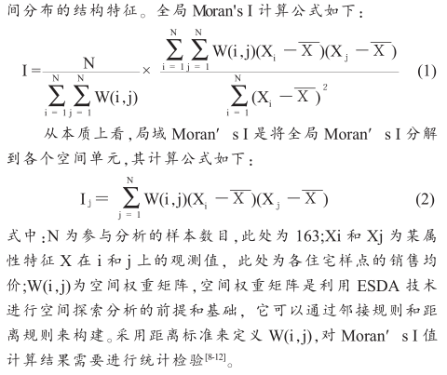
3.1.1 探索性空间数据分析
Exploratory Spatial Data Analysis
Moran′s I
Moran′s I 值介于 -1 与 1 之间， I>0 表示空间正相关，空间实体呈聚合分布 ；I<0 表示空间负相关， 空间实体呈离散分布；I=0 则表示空间不相关，空间实体呈随机分布。
I 值越大表示空间分布的相关性越大。
Notes:
学人文地理的同学们如果知道就不讲

Slide 14
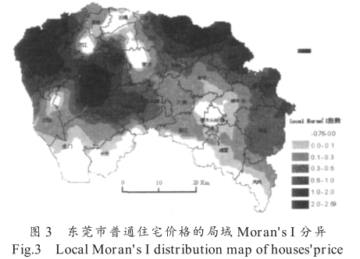
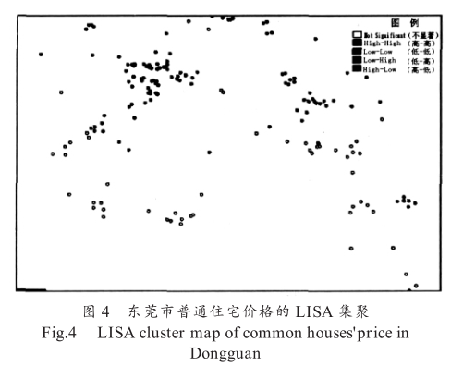
3.1.1 探索性空间数据分析
Exploratory Spatial Data Analysis
在东莞市普通住宅价格空间结构的研究中心，为了揭示房价在“ 邻域空间”的自相关性，采用局域 Moran's I 指数来测度住宅项目 i 与相邻接的住宅项目 j 之间的价格的相关性。
利用 LISA 图来进一步判别住宅价格之间的空间关联模式，样本住宅价格空间关联模式可分为 4 种类型。

Slide 15
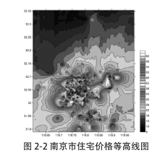
3.1.2 Kriging插值法
Kriging interpolation
克里格 (Kriging) 插值法是以空间自相关性为基础，利用半变异函数的结构性，对有限区域内的区域化变量取值进行无偏最优估计的一种方法。 它是一种精确局部插值方法，它不仅考虑了距离关系，而且通过变异函数和结构分析， 考虑了已知样本点的空间分布及与未知样点的空间方位关系，还利用了已有观测值空间分布的结构特征，使其估计结果比传统的方法更为精确， 更有效地避免了系统误差的出现。

Slide 16

3.1.2 Kriging插值法
Kriging interpolation
核心问题是确定变异函数，变异函数确定以后，就可对未测点进行最优内插估值。对于任意待估计点的估计值均可以通过待估测点范围内的 n 个观测样本值的线性组合得到，点 Kriging 内插法估计任意点 X₀ 处的房价的算法如下：
式中：Z (X_{i} )是点 X_{i} 处的房价；λ_{i} 为权重系数，是各已知房价 Z (X_{i} )的在估计 Z (X₀ ) 时影响大小的系数，是在变异函数基础上将半方差代入 Kriging 方程组并求解得到的，其和等于 1 。
Notes:
学人文地理的同学们如果知道就不讲

Slide 17
3.2 基于空间模型的计量分析
Econometric analysis based on space model
将空间模型引入计量分析中，考虑到房价的空间属性及其空间分布，形象刻画房价的分布差异，常见的引入空间模型的计量分析有：
地理加权回归模型（Geographical weighted Regression，GWR）
空间Hedonic模型

Slide 18

3.2 地理加权回归模型
Geographical weighted Regression
GWR是一种在线性回归模型基础上改进的模型，将空间因子运用于该模型，是一种非常有效的方法来揭示被观测者空间非平稳性和空间依赖，形象地体现出了空间结构分异，让一些不稳定数据能够直接被模拟，因而特定区位的回归参数主要使用邻近数据的观测值来估计局部回归，而不再是由实际数据中包含的信息获得的全部任意参数，这个变量随着空间位置的变化而变化。 GWR 模型的一般形式可表示为：
式中： (u_{i} , v_{i} ) 是第 i 个样本点的空间坐标，β_{k} (u_{i} , v_{i} )是连续函数 β_{k} (u , v )在 i 点的值。如果 β_{k} (u_{i} , v_{i} )在空间任意一点 i 的值都相同，则该方程即为全局回归模型。
Notes:
学人文地理的同学们如果知道就不讲

Slide 19
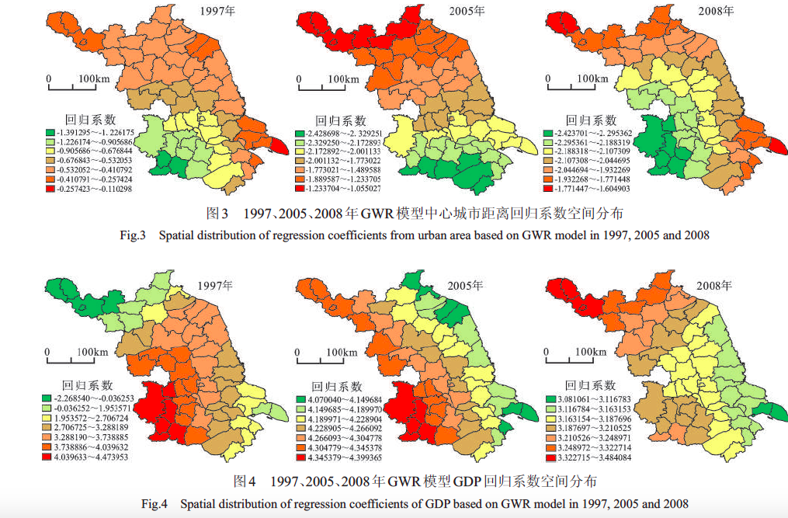
3.2 地理加权回归模型
Geographical weighted Regression
GWR模型在分析住宅价格的影响因素时，可在局部区域优化权重，从而利用最大似然估计法得出住宅特征因素对房价的影响在每个研究样点对应着的回归系数值，定量刻画出特征因素对住宅价格的作用机制及随空间变化的特征，科学合理地反映出住宅价格特征因素其影响程度的空间非平稳性。

Slide 20
3.2 空间Hedonic模型
Spatial Hedonic Model
Hedonic模型法，又称价格法和效用估价法，认为房地产由众多不同的特征组成，而房地产价格是由所有特征带给人们的效用决定的。
由于各特征的数量及组合方式不同，使得房地产的价格产生差异。因此，如能将房地产的价格影响因素分解，求出各影响因素所隐含的价格，在控制地产的特征(或品质)数量固定不变时，就能将房地产价格变动的品质因素拆离，以反映纯粹价格的变化。
其中，最广泛使用的模型是空间滞后模型(spatial lag model，SLM)以及空间误差模型(spatial error model，SEM)。

Slide 21
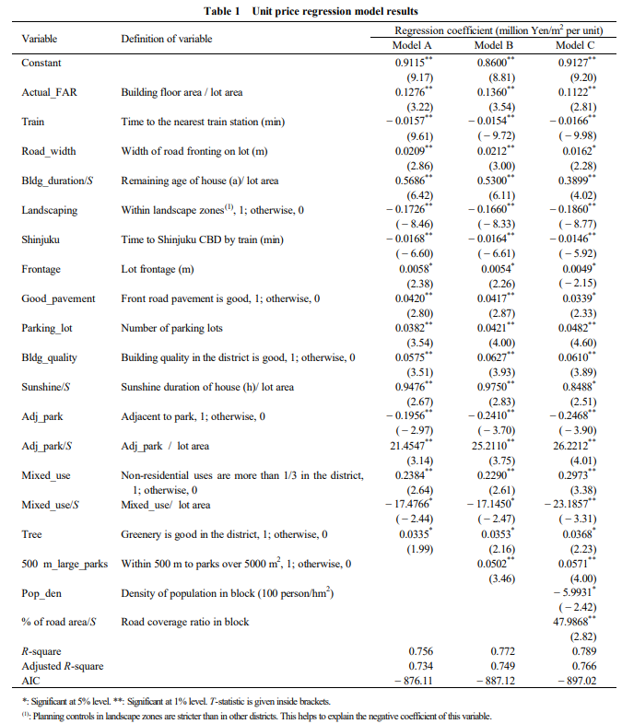



3.2 空间Hedonic模型
Spatial Hedonic Model
空间Hedonic模型基本形式：
空间滞后模型表达式：
空间误差模型：
Notes:
Influence of Spatial Features on Land and Housing Prices* GAO Xiaolu (高晓路) **, ASAMI Yasushi†

Slide 22
3.3 其他研究方法
Other Research Method
随着我国房地产业蓬勃发展，城市住宅价格研究也受到许多不同学科背景的学者们关注，从而对房价空间效应的研究方法也在不断融合、拓展与创新。
郑新奇等基于数字高程模型(DEM)，为从时间维度与空间维度揭示地价的时空演变规律，提出数字地价模型(DLPM)。
通过引入土地投标租金模型，武文杰等以转型期北京市为研究区域，深入研究了住宅用地投标租金曲线的空间结构与演化，并总结出波动、递增、递减等多种空间组合形态。

Slide 23
4.1 研究区域与数据
4.2 研究方法
4.3 研究结果
Research conducted by lzy as an application of study.
4
实践研究
Research Case Study

Slide 24
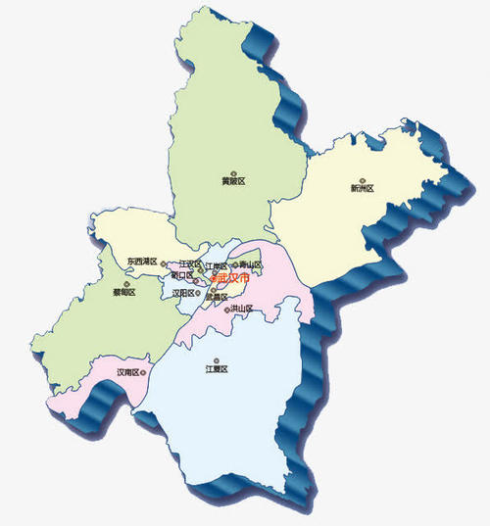
4.1 研究区域及数据
Study Area and Data
研究区域
以武汉市为研究区域，选择住宅小区作为基本研究单元，
研究目的
研究武汉市2018、2019年的房价的分布规律。

Slide 25
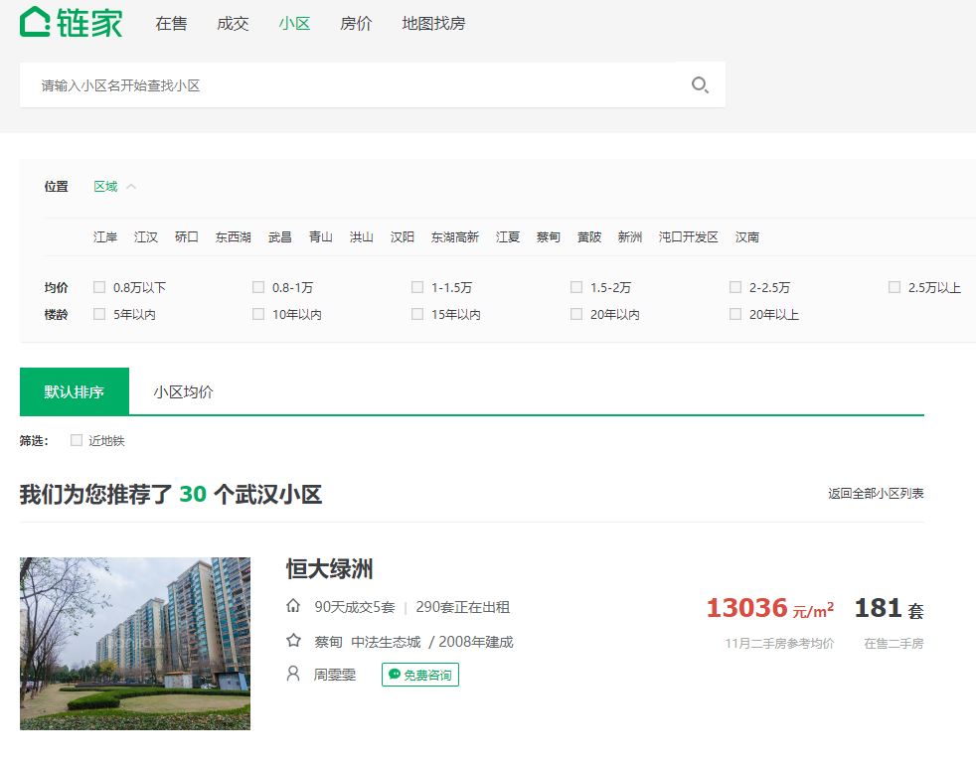
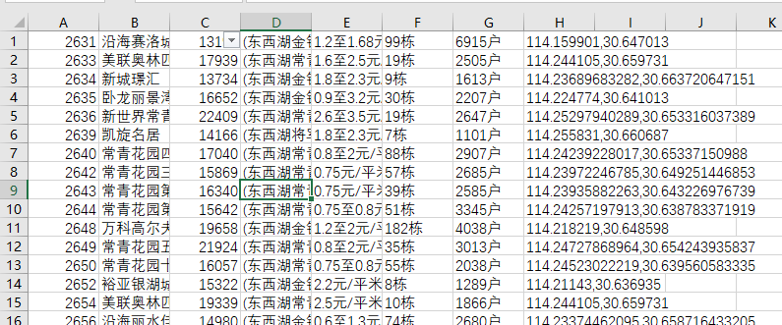
4.1 研究区域及数据
Study Area and Data
研究数据
依托“链家网”（https://wh.lianjia.com/xiaoqu/ ）房地产交易网站，爬取武汉市18、19年小区的房价数据。
应用python的bs4包，通过解析url的结构，获得相关信息，包括出售房的小区名、房价、地址、楼层、小区规模、小区物业费、小区的坐标信息。
基于其空间坐标建立小区空间属性数据库。

Slide 26
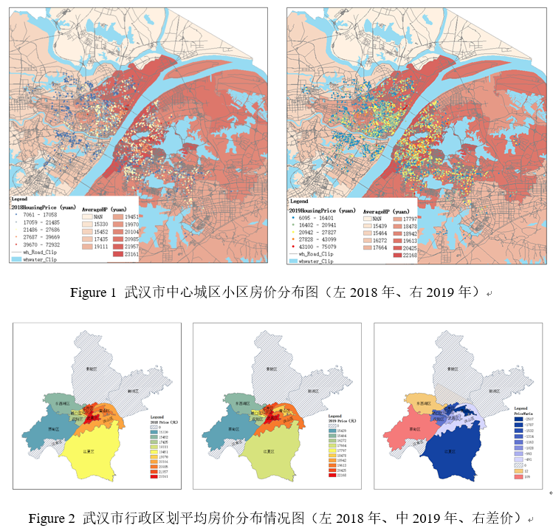
4.2 研究方法
Methodology
统计分析
图1小区价格分布情况图说明，房价较高的地区集中在城中长江附近，主要分布在江岸、江汉、武昌、汉阳和洪山，图2为武汉各行政区房价平均值及平均房价随时间波动差价分布图。
从2018年至2019年，在有数据的区域，除了东西湖区和蔡甸区，其他主要城区的平均房价都普遍下降。

Slide 27
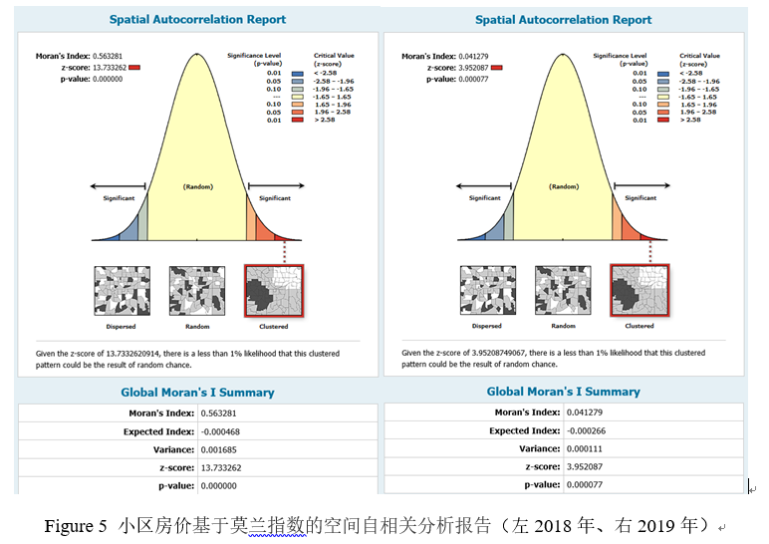
4.2 研究方法
Methodology
自相关性分析
Moran’s I值介于-1和1之间，I > 0表示空间正相关，空间实体成聚合分布。从两年的房价空间分布报告可以看出，武汉市的房价一直呈现空间聚集的分布状态，且Z值皆为正并大于2.58，p值皆接近0.00，数据结果分布在正态分布的右端，为聚集型，且结果具有可信度。

Slide 28
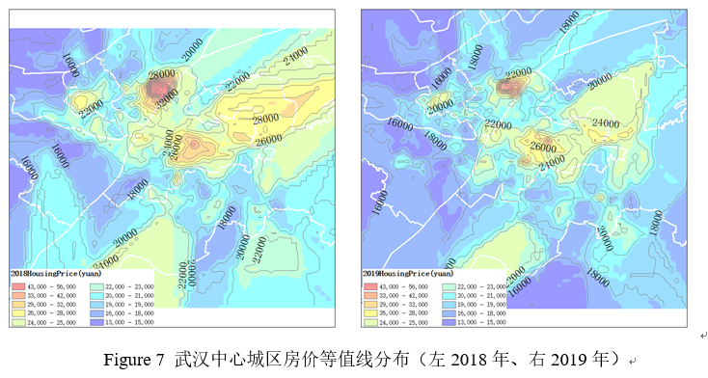
4.2 研究方法
Kriging插值和等值线分析
采用普通Kriging法对样本点进行插值，得到的武汉市18、19两年小区价格空间分布插值图。以2000元/平方米为间隔绘制等值线。
江岸区江滩附近为高房价聚集中心，且房价在该区域呈现陡增状态，直至距江滩最近达到峰值。
19年武汉中心城区的房价普遍下降，且高房价中心范围皆有缩小趋势，出现多高房价中心分布趋势，主要的武昌、江岸区的高房价中心变化较小。
Methodology

Slide 29
4.2 研究结果
Methodology
武汉市的房价呈星状多中心分布，在城区中心地带房价普遍较高，远离市中心地区房价较低，有较高的空间自相关性，呈现出较高的空间聚集。
武汉市小区高房价主要集中于江岸区和武昌区，2019年武汉市房价有普遍下降，但出现更多的高房价聚集区，可见城市建设范围的扩大和地铁的逐渐开通带动了附近楼盘的发展。

Slide 30
5
研究展望
Discussion and Future
Some Technology or data procession need to be improved

Slide 31
5 研究展望
我国对于住宅价格的研究虽然取得了丰硕的成果，但仍有一些不足，具体表现在：
研究成果多偏重于方法探索和实证分析，理论总结相对不足，理论分析框架的不完善不仅阻碍房价空间异质性实证分析的深入开展，而且分散了有限的研究力量，同时大部分研究仅停留在对住宅价格空间分异描述层面，研究深度不足。
研究在建立实证研究模型时缺乏系统的理论支撑，导致影响因素的识别受研究者主观性影响较大，同时对这些因素变动的内在动力机制研究不足。影响住宅价格的因素是多方面的，关键因素的识别与测度的方法欠缺也会导致研究结果发生严重偏差。

Slide 32
5 研究展望
研究成果主要基于传统的时间序列数据和面板数据，对反映城市住宅价格水平及其影响因素的空间相似性或差异性的空间面板数据研究较少，尤其是考虑空间效应的基础上应用空间hedonic模型进行的创新性成果不足。
已有研究一方面由于不同时期学者采用的数据类型和数据量存在很大差异，另一方面由于大部分研究集中于全国、省域层面或是东部的大中城市，对内陆城市尤其是山水组团型城市内部住宅价格空间分异的研究相对较少，极大影响了相关结论的推广与借鉴。
Notes:
郑光辉. 基于Kriging技术的城市地价动态监测实现方法研究[D]. 南京师范大学

Slide 33
6
Related papers
参考文献
Reference

Slide 34
参考文献
陈思源. GIS空间分析支持下的城市地价分布研究[D]. 2004.
朱健宁. 省域城市地价空间分异的影响因素研究[D]. 南京农业大学.
杨重光，吴次芳．中国土地使用制度改革10年．北京：中国大地出版社，1996：137．161．
刘琳, 刘洪玉. 地价与房价关系的经济学分析[J]. 数量经济技术经济研究, 2003(7).
严金海. 中国的房价与地价:理论、实证和政策分析[J]. 数量经济技术经济研究, 2006, 23(1).
艾建国. 房地产估价相关知识[M]. 中国物价出版社, 2001.
王洋, 王德利, 王少剑. 2013b. 中国城市住宅价格的空间分异格局及影响因素. 地理科学, 33(10): 1157-1165.
邓永旺. 基于空间计量模型的商品住宅价格空间分异研究——重庆主城区实证[D]. 西南大学, 2015.
梁彦庆, 刘超, 蔡兴冉, et al. 城市地价与土地集约利用协调性分析——以河北省为例[J]. 地理与地理信息科学, 2019, 35(03):91-99.
曹天邦[1, 2], 黄克龙[1, et al. 南京市主城区住宅地价的时空演变[J]. 地理研究, 2012, 31(6):1029-1038.
张静, 张丽芳, 濮励杰, et al. 基于GWR模型的城市住宅地价的时空演变研究——以江苏省为例[J]. 地理科学, 2012(7):828-834.
郑光辉. 基于Kriging技术的城市地价动态监测实现方法研究[D]. 南京师范大学.
杨一平. 京津冀地区城市地价与地利用结构关系研究[D].

Slide 35

THANK YOU
汇报人：刘子煜

